Slide 1
数字电路
电子信息工程学院

Slide 2
模拟电路与数字电路
模拟信号
  时间上连续 和/或 数值上连续的信号
  来自于自然界客观存在的物理量
模拟电路
  处理模拟信号的电路
数字信号
  时间和数值均离散的信号
  例如：电子表的计时信号、流水线上的零件数
数字电路：
  处理数字信号的电路

Slide 3
数字电路的特点
电路分析与设计
  研究对象是输入和输出的逻辑关系
  主要的分析工具是逻辑代数；
  表达电路功能的主要方法是真值表、逻辑表达式及波形图等。
电路单元工作方式
  工作信号是离散的，因此电路中工作的半导体管多数工作在开关状态，例如：
    MOS管、二极管工作在 导通态 和 截止态
    三极管工作在 饱和态 和 截止态

Slide 4
电路实现
  利用集成电路货架产品，各种所谓的“小、中、大”规模集成电路模块，构成预定功能的逻辑电路；
  通过电路的硬件描述语言
    如：Verilog HDL, VHDL
  和计算机辅助设计/仿真/综合工具（EDA），
  利用可编程逻辑器件制作集成电路模块，构成复杂的电路系统

Slide 5
学习方法
学习方式
  课堂讲授
  主题研讨、仿真实验与小测试
  考试
知识结构
  逻辑代数是理论基础，熟练掌握
  单元电路是物理基础，掌握逻辑功能、外部特性、功能扩展和使用方法
  掌握数字电路系统的分析方法和设计方法
学习要求
  预习和复习
  主动提出问题，通过讨论加深理解
  将每道习题都作为设计项目

Slide 6
课程信息
教师：熊华钢（F-710）何锋（ F-712）
助教：于思凡（ F-713 ）答疑、作业批改
课代表（每周二下班之前，交上一周作业）
教材：阎石 主编《数字电子技术基础》第六版
授课时间、地点
  第1周~第17周
  周二，第3节~第4节 上午 9:50 F-222
  周四，第6节~第7节 下午 2:00 F-222
考核方法
平时成绩（考勤+实验+作业）+期末考试（40/60）

Slide 7
数字电路
第一章、数制与编码

Slide 8
第一章 习题
1.4-(2)； 1.5-(4)；1.6-(2)；1.7-(1)
1.10-(2，4)；1.12-(3，5)； 1.15-(6)

Slide 9
第一章 数制与编码
§ 1.1 常用的数制
§ 1.2 数制的转换
§ 1.3 二进制算术运算
§ 1.4 常用的编码
Notes:
数制就是计数的方法，通常采用进位计数制。

Slide 10
§1.1 常用的数制
数制是计数的方法，通常采用进位计数制
在采用进位计数的多位数码中，数制是：
  每一位的构成方法
  从低位到高位的进位规则
例如：
  日常生活中，人们习惯于使用十进制（Decimal）
  数字电路中以开关状态计数，是二进制（Binary）
  数字电路分析与设计中，也使用八进制（Octal）或十六进制（Hexadecimal）

Slide 11
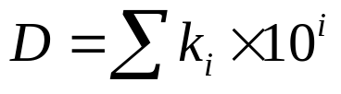
十进制（Decimal）
  十进制是以10为基数的进位计数制
    十进制数由0～9十个数字符号（数码）和小数点组成
    进位规律为“逢十进一”。
  例：(652.5)₁₀=6×10²+5×10¹+2×10⁰+5×10⁻¹
    说明：左边：位置记数法 右边：按权展开式
    每一个数位上的数码有不同的权值，从左至右由高位到低位排列
    展开式：

Slide 12
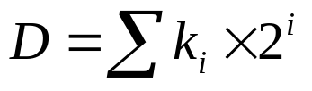
二进制（Binary）
  二进制是以2为基数的进位计数制
    二进制数由0、1二个数码和小数点组成
    进位规律为“逢二进一”
  例：(101.11)₂=1×2²+0×2¹+1×2⁰+1×2⁻¹+1×2⁻²
    说明：左边：位置记数法 右边：按权展开式
    每一个数位上的数码有不同的权值，从左到右的权值以2的幂次由大到小；数位从左至右由高位到低位排列
    展开式：

Slide 13
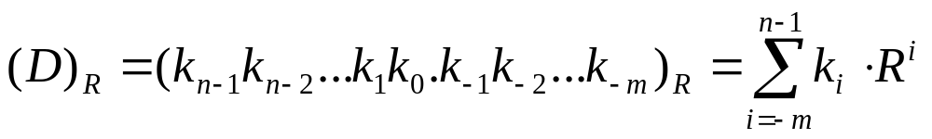
任意进制数？
  以R为基数的进位计数制
    由0～R-1，R个数码和小数点组成
    计数规律为“逢R进一”
    位置计数法：每一个数位上的数码有不同的权值，从左至右由高位到低位排列

Slide 14
八进制（Octal）
  (0,1,2,3,4,5,6,7)
十六进制（Hexadecimal）
  (0,1,2,3,4,5,6,7,8,9,10,11,12,13,14,15)
  (0,1,2,3,4,5,6,7,8,9, A, B, C, D, E, F)
八进制数和十六进制数的按权展开式：
  例：
  (7016.5)₈ = 7×8³ + 0×8² + 1×8¹ + 6×8⁰ + 5×8⁻¹
  (F8C.B)₁₆ = F×16² + 8×16¹ + C×16⁰ + B×16⁻¹

Slide 15
几种常用数制的对照表
十进制 | 二进制 | 八进制 | 十六进制 | 十进制 | 二进制 | 八进制 | 十六进制
0 | 0000 | 0 | 0 | 8 | 1000 | 10 | 8
1 | 0001 | 1 | 1 | 9 | 1001 | 11 | 9
2 | 0010 | 2 | 2 | 10 | 1010 | 12 | A
3 | 0011 | 3 | 3 | 11 | 1011 | 13 | B
4 | 0100 | 4 | 4 | 12 | 1100 | 14 | C
5 | 0101 | 5 | 5 | 13 | 1101 | 15 | D
6 | 0110 | 6 | 6 | 14 | 1110 | 16 | E
7 | 0111 | 7 | 7 | 15 | 1111 | 17 | F

Slide 16
§1.2 数制转换
数制转换
  数值相等，计数方法（数制）不同，
  本质：权值的转换
任意进制到十进制的转换
  利用任意进制数的按权展开式，可以将一个任意进制数转换成等值的十进制数

Slide 17
任意进制到十进制的转换（续）
  例： (1011.01)₂
  例：(8FA.C)₁₆
1×2³+0×2²+1 ×2¹+1 ×2⁰+0×2⁻¹+1 ×2⁻²=11.25
8×16² + 15×16¹ +10×16⁰ +12×16⁻¹=
2048+240+10+0.75=2298.75

Slide 18
“十 -- 二” 进制的转换
  十进制整数的转换
  考虑二进制整数 ：
  (D)₁₀ = k_{n-1}×2^{n-1} + k_{n-2}×2^{n-2} +…+ k₁×2¹ + k₀×2⁰
  (D)₁₀ /2 = k_{n-1}×2^{n-2} + k_{n-2}×2^{n-3} +…+ k₁×2⁰ + k₀/2
k_{n-1} k_{n-2}… k₁ k₀
余数为k₀
  k_{n-1}×2^{n-3} + k_{n-2}×2^{n-4} +…+ k₂×2⁰+ k₁/2
余数为k₁
依次类推，“除2取余”法

Slide 19
例（十进制整数转换成二进制）：
2
(173)₁₀
余数=1
k₀
低位
2
86
余数=0
k₁
2
43
余数=1
k₂
2
21
余数=1
k₃
(173)₁₀ = (1010 1101)₂
2
10
余数=0
k₄
2
5
余数=1
k₅
2
2
余数=0
k₆
1
余数=1
k₇
高位
2
0

Slide 20
“十 -- 二” 进制的转换
  十进制纯小数的转换
  考虑二进制纯小数： 0.k₋₁ k₋₂… k_{-(m-1)} k_{-m}
  (D)₁₀ =k₋₁×2⁻¹ + k₋₂×2⁻² +…+ k_{-(m-1)}×2^{-(m-1)} + k_{-m}×2^{-m}
  2×(D)₁₀=k₋₁ + k₋₂×2⁻¹ +…+ k_{-(m-1)}×2^{-(m-2)} + k_{-m}×2^{- (m-1)}
整数部分为k₋₁
依次类推，“乘2取整”法

Slide 21
例（十进制纯小数转换成二进制）：
  (0.6875)₁₀
0.6875
0.7500
× 2
× 2
k₋₁
1
k₋₃
1
1.3750
1.5000
0.3750
0.5000
× 2
× 2
k₋₂
0
k₋₄
1
0.7500
1.0000
(0.6875)₁₀ =(0.1011)₂

Slide 22
例（十进制数转换成二进制）：
  (219.723)₁₀ ——整数部分 和 纯小数部分
2
219
1
LSB
MSB
0.723
2
109
1
× 2
1
.446
转换误差？
2
54
0
× 2
2
27
1
0
.892
2
13
1
× 2
2
1
.784
6
0
3
× 2
2
1
1
.568
1
2
1
× 2
MSB
0
1
.136
× 2
(219)₁₀=(1101 1011)₂
LSB
0
.272
Notes:
孤立余数、孤立整数

Slide 23
“二 – 十六” 进制的转换
  “分组对应”法
  (1011101.101001)₂＝(0101 1101.1010 0100)₂＝(5D.A4)₁₆
“十六 – 二” 进制的转换
  将十六进制数的每一位用等值的4位二进制数代替
  例： (8 F A . C 6 )₁₆ ＝(1000 1111 1010 .1100 0110)₂

Slide 24
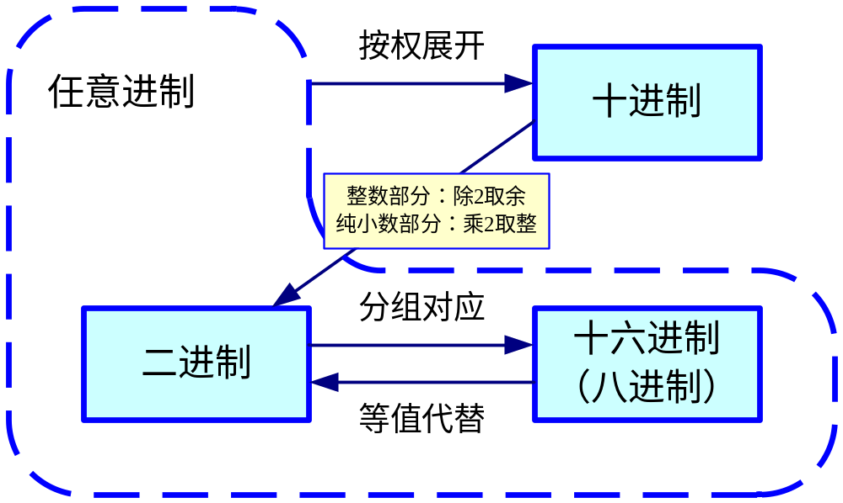
小结：进制之间的转换方法

Slide 25
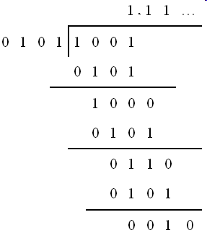
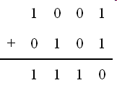
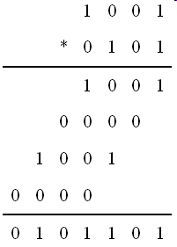
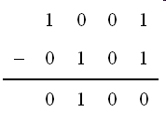
§1.3 二进制算术运算
二进制正负数的表示及运算
  二进制四则运算
特点？

Slide 26
二进制正负数的表示
  二进制的原码、反码及补码（有符号二进制数）
原码
    最高位表示正、负号
    0表示正，1表示负
    其余各位表示数的绝对值
  例：（设：8-bit有符号数）
[(+43)₁₀]_{原} = 00101011
[(-43)₁₀]_{原} = 10101011
注意：数值有效位数
正数的三种表示法一样：
符号位为0，随后是二进制的绝对值，即（正数）“原码”。
(N)_{补} = (N)_{反} = N

Slide 27
负数的原码、反码和补码表示方法
  原码：符号1， (N)_{原} = N
  反码：符号1， (N)_{反} = 2^{n}-1-N
  负数的反码是对绝对值位域取反，符号位为“1”；对码字逐位取反。
  补码：符号1， (N)_{补} = 2^{n}-N
    计算方法
      “反码加1”
    补码之补码等于原码
    负数： ((N)_{补})_{补}=2^{n}-（2^{n}-N）=N
例：[-25]_{原}=10011001
例：[-25]_{反}=11100110
例：[-25]_{补}=11100111
Notes:
这里的“反码加1”的计算中将符号位也看作数值，但这只包含一种情况
0的补码
0000 → 反 1111
加1，进位丢弃
1111 + 1 = 10000 → 0000
给定某数，若已知相反符号数的二进制编码（即：有符号数的补码编码，对于正数，它们的补码编码与原编码相同），将相反符号书的码字 含符号位逐位取反，然后在最低位加上“1”。
这也是求相反符号数的补码的方法。

Slide 28
补码——加减法运算
  负数采用补码表示后，就可以把减法转换为加法
    例：39-22=39+(-22)=17
    注：(+39)₁₀ (+22)₁₀ [ (-22)₁₀]_{补}
(0010 0111)₂
(0001 0110)₂
(1110 1010)₂
原码：
010 0111
- 001 0110
___________
001 0001
要保证被减数不小于减数；否则调换次序。
判断得到运算结果的符号。
补码：
0010 0111
+ 1110 1010
_____________
1 0001 0001
  减法转换为加法；
  符号位参与运算；
  进位（如果有）自动丢掉；
  运算结果仍是补码。
自动丢弃
= ( 17)₁₀
？
+
注意：补码加减法运算应在相应位数表示的数值范围内进行。

Slide 29
补码——加减法运算
  减法转换为加法
  “符号位”参与运算；
  进位（如果有）自动丢掉；
  运算结果仍是补码。
乘法——移位与加法
除法——移位与减法
补码的引入：加减乘除都化为移位与加法
Notes:
有的文献，也将“补数”叫作“补码”，但与前述的“补码”的语义不同，“补数”强调的是与模的关系。
例：若标准时间为3点正，而表指针为8点，应为减法
两种拨法：
逆时针拨 8 – 5 = 3
顺时针拨 8 + 7 = 3 (mod 12)
顺拨数和逆拨数是关于模12的补数。
补码的性质——补码的作用就是对所有的负数以其关于模2^{n}的补数表示。
就如同，表示-5，它关于模12的补数是7，用7的自然的编码来表示。

Slide 30
§1.4 常用的编码
  用文字、符号或者数码表示特定对象的过程称为编码，编码的结果也称为代码
  代码不只用来表示数值
  数字系统中常用二进制代码表示有关对象
  n位二进制代码有2^{n}个状态，可以表示2^{n}个对象

Slide 31
  二 – 十进制代码（BCD码）
    Binary Coded Decimal
  循环码（格雷码）
    Gray Cyclic Code
  检/纠错码
    以 奇偶校验码 为例
  字符编码
    以 ASCII 码为例

Slide 32
二 – 十进制代码（BCD码）
  用二进制代码表示十进制数码的编码方法
    0~9这十个符号的二进制编码
  恒权码（有权码）
  例如：8421码
  变权码（无权码）
  例如：余三码
Notes:
Binary Coded ‘Decimal
按全展开式，只不过权没有写成幂次的形式
排列（10, 16）=16!/(16-6)! 约等于2.9*10¹⁰。（290亿种） 令人惊讶——在16个符号中，选10个作0~9的编码，可能的方案居然有290亿种。

Slide 33
BCD码
十进制 | 8421码 | 5421码 | 2421码 | 余3码 | 余3循环码
0 | 0000 | 0000 | 0000 | 0011 | 0010
1 | 0001 | 0001 | 0001 | 0100 | 0110
2 | 0010 | 0010 | 0010 | 0101 | 0111
3 | 0011 | 0011 | 0011 | 0110 | 0101
4 | 0100 | 0100 | 0100 | 0111 | 0100
5 | 0101 | 1000 | 1011 | 1000 | 1100
6 | 0110 | 1001 | 1100 | 1001 | 1101
7 | 0111 | 1010 | 1101 | 1010 | 1111
8 | 1000 | 1011 | 1110 | 1011 | 1110
9 | 1001 | 1100 | 1111 | 1100 | 1010
位权 | 8421 | 5421 | 2421 | 无权 | 无权
Notes:
对于2421码的5~9，仿佛是从权（砝码）2 4 2 1中减去权，规则是优先减去低位的砝码。
0~9 1~8 2~7 3~6 4~5互为反码
5421码，可类比分频器。
余3码：
1。镜像为反码

Slide 34
格雷码
十进制数 | b₄ | b₃ | b₂ | b₁ | b₀ | 十进制数 | b₄ | b₃ | b₂ | b₁ | b₀
0 | 0 | 0 | 0 | 0 | 0 | 16 | 1 | 1 | 0 | 0 | 0
1 | 0 | 0 | 0 | 0 | 1 | 17 | 1 | 1 | 0 | 0 | 1
2 | 0 | 0 | 0 | 1 | 1 | 18 | 1 | 1 | 0 | 1 | 1
3 | 0 | 0 | 0 | 1 | 0 | 19 | 1 | 1 | 0 | 1 | 0
4 | 0 | 0 | 1 | 1 | 0 | 20 | 1 | 1 | 1 | 1 | 0
5 | 0 | 0 | 1 | 1 | 1 | 21 | 1 | 1 | 1 | 1 | 1
6 | 0 | 0 | 1 | 0 | 1 | 22 | 1 | 1 | 1 | 0 | 1
7 | 0 | 0 | 1 | 0 | 0 | 23 | 1 | 1 | 1 | 0 | 0
8 | 0 | 1 | 1 | 0 | 0 | 24 | 1 | 0 | 1 | 0 | 0
9 | 0 | 1 | 1 | 0 | 1 | 25 | 1 | 0 | 1 | 0 | 1
10 | 0 | 1 | 1 | 1 | 1 | 26 | 1 | 0 | 1 | 1 | 1
11 | 0 | 1 | 1 | 1 | 0 | 27 | 1 | 0 | 1 | 1 | 0
12 | 0 | 1 | 0 | 1 | 0 | 28 | 1 | 0 | 0 | 1 | 0
13 | 0 | 1 | 0 | 1 | 1 | 29 | 1 | 0 | 0 | 1 | 1
14 | 0 | 1 | 0 | 0 | 1 | 30 | 1 | 0 | 0 | 0 | 1
15 | 0 | 1 | 0 | 0 | 0 | 31 | 1 | 0 | 0 | 0 | 0
Notes:
这里的十进制数实际是“序号”

Slide 35
循环码（格雷码）的特性
  单位距离特性
  循环相邻特性
  镜像反射特性
Notes:
距离：汉明距离
“照镜子”

Slide 36
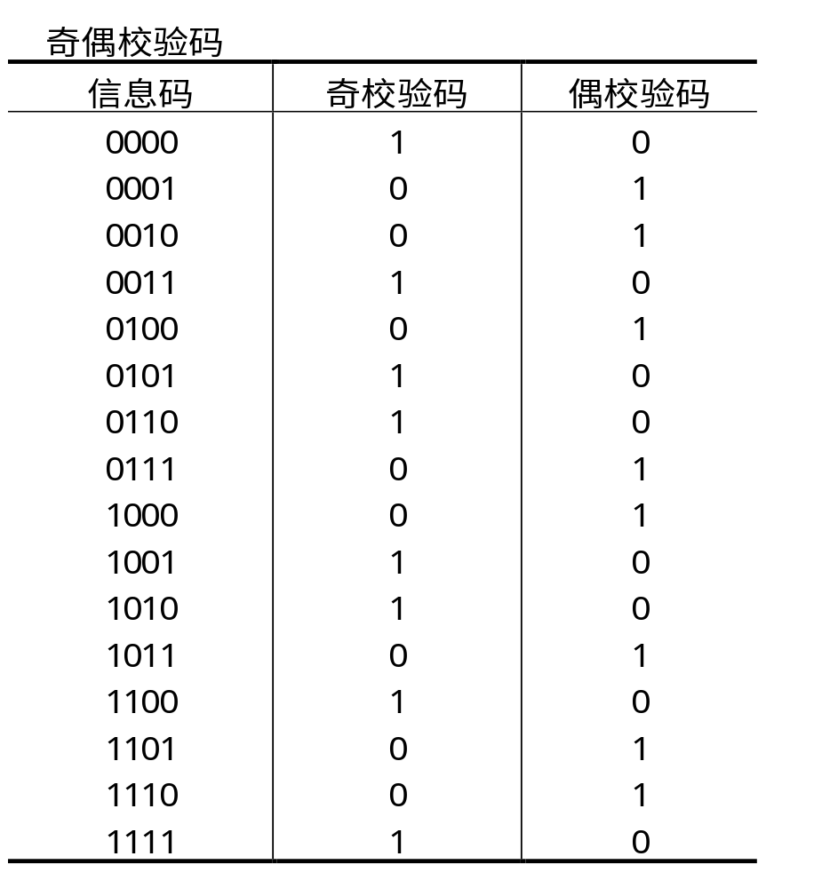
检/纠错码
  增加监督码元
例：奇偶校验码
    parity
    可以检出奇数位的错误
    奇（odd）校验码
      信息码和校验码中“1”的数目为奇数；
    偶（even）校验码
      信息码和校验码中“1”的数目为偶数。
Notes:
注意：Parity——校验、并不一定限制于奇偶校验。
LDPC——低密度校验码

Slide 37
字符编码
例：ASCII码
  American Standard Code for Information Interchange
  文本文件中字符的编码
  7位二进制代码，128个码字
    26个英文大写，26个英文小写，10个十进制数码
    运算符号、勤务符号

Slide 38
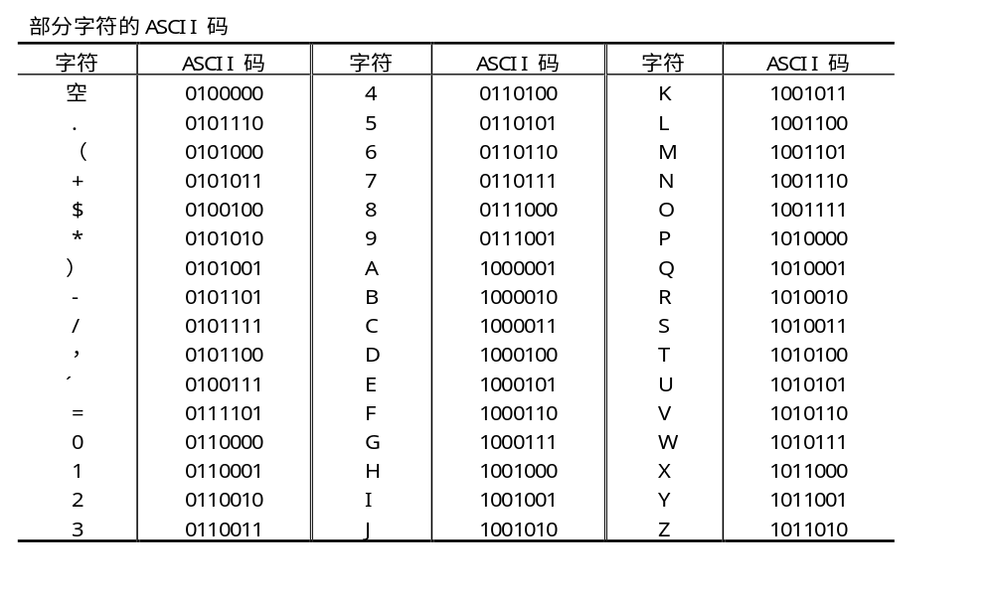
ASCII码的例子

Slide 39
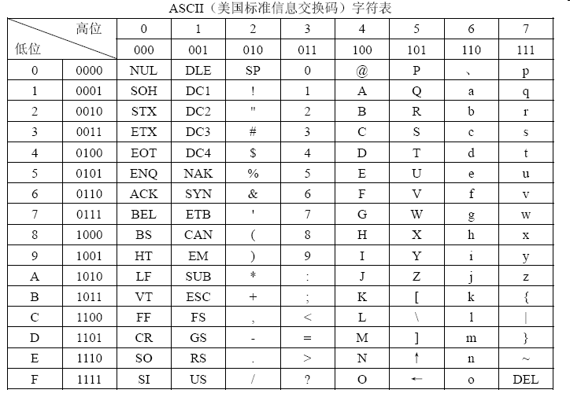
ASCII码字符表
Notes:
HT
横向列表
EM
纸尽
LF
换行
SUB
减
VT
垂直制表
ESC
换码
FF
走纸控制
FS
文字分隔符
CR
回车
GS
组分隔符
SO
移位输出
RS
记录分隔符
SI
移位输入
US
单元分隔符
SP
空格
DEL
删除

